Slide 1


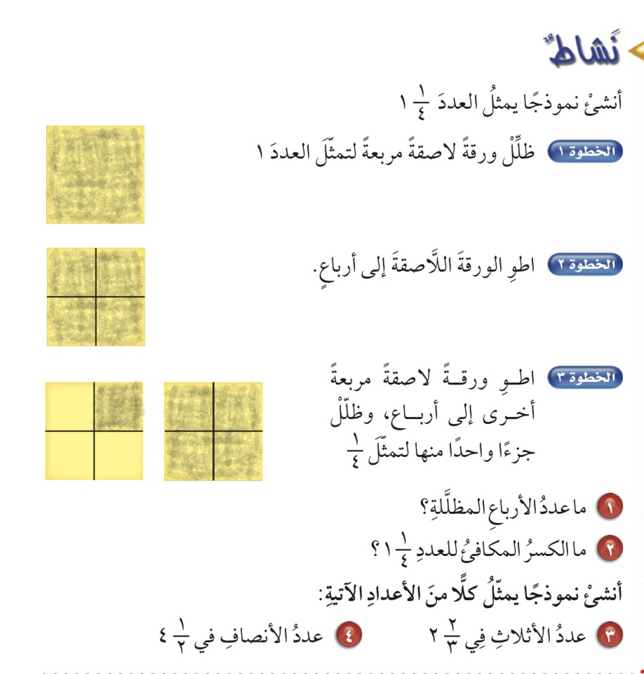

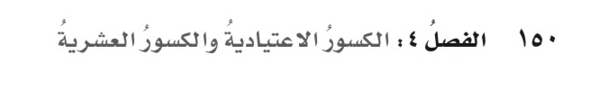
٤-٣
الأعداد الكسرية والكسور غير الفعلية
فكرة الدرس :
اكتب العدد الكسري في صورة كسر غير فعلي والعكس
المفردات :
العدد الكسري
الكسر الفعلي
الكسر غير الفعلي

Slide 2
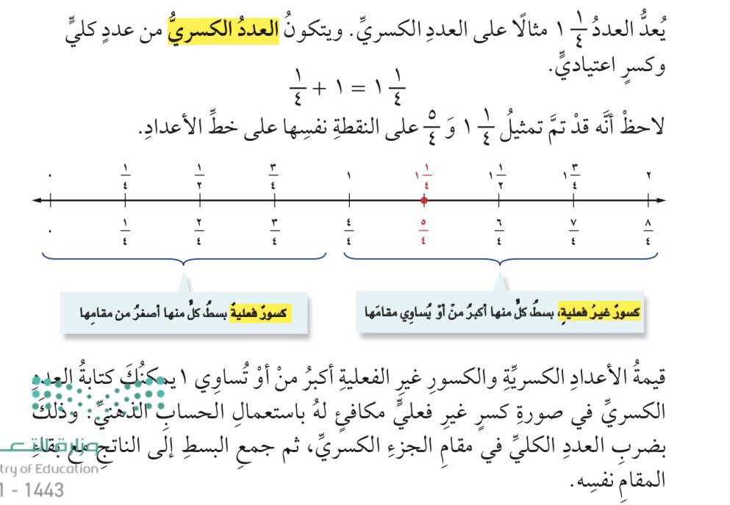
٤-٣
الأعداد الكسرية والكسور غير الفعلية
فكرة الدرس :
اكتب العدد الكسري في صورة كسر غير فعلي والعكس
المفردات :
العدد الكسري
الكسر الفعلي
الكسر غير الفعلي

Slide 3
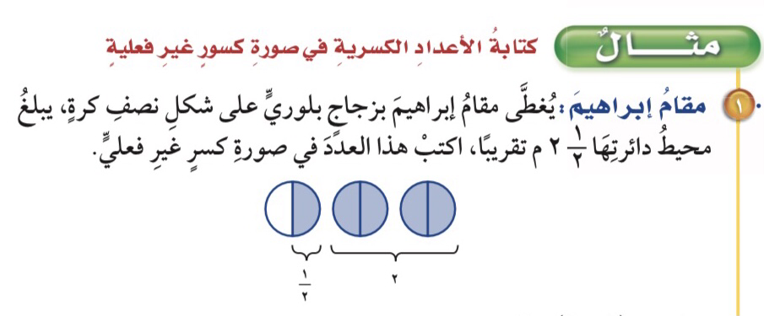
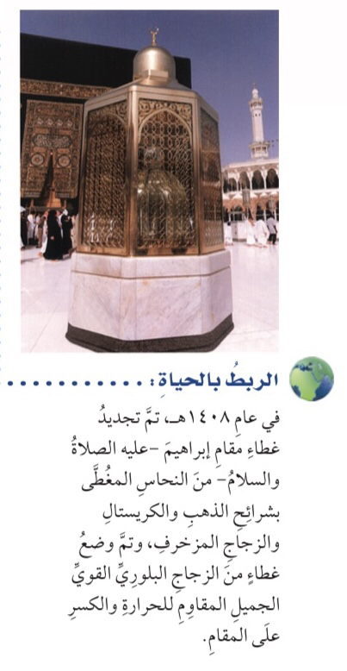

٤-٣
الأعداد الكسرية والكسور غير الفعلية
فكرة الدرس :
اكتب العدد الكسري في صورة كسر غير فعلي والعكس
المفردات :
العدد الكسري
الكسر الفعلي
الكسر غير الفعلي

Slide 4
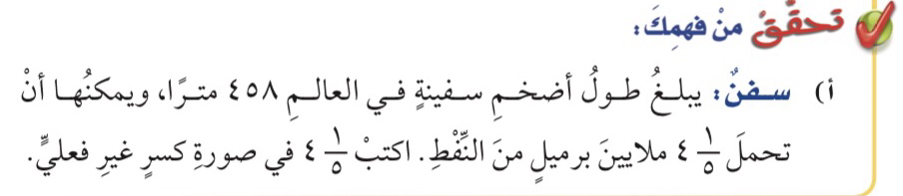

٤-٣
الأعداد الكسرية والكسور غير الفعلية
فكرة الدرس :
اكتب العدد الكسري في صورة كسر غير فعلي والعكس
المفردات :
العدد الكسري
الكسر الفعلي
الكسر غير الفعلي

Slide 5
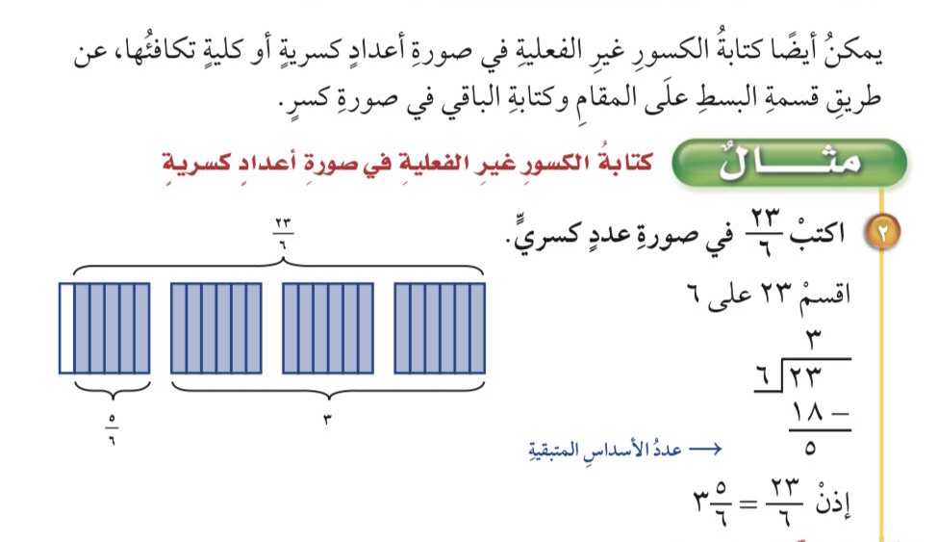

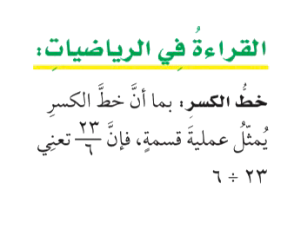
٤-٣
الأعداد الكسرية والكسور غير الفعلية
فكرة الدرس :
اكتب العدد الكسري في صورة كسر غير فعلي والعكس
المفردات :
العدد الكسري
الكسر الفعلي
الكسر غير الفعلي

Slide 6
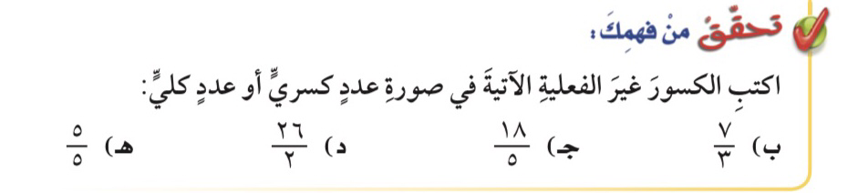
٤-٣
الأعداد الكسرية والكسور غير الفعلية
فكرة الدرس :
اكتب العدد الكسري في صورة كسر غير فعلي والعكس
المفردات :
العدد الكسري
الكسر الفعلي
الكسر غير الفعلي

Slide 7

٤-٣
الأعداد الكسرية والكسور غير الفعلية
فكرة الدرس :
اكتب العدد الكسري في صورة كسر غير فعلي والعكس
المفردات :
العدد الكسري
الكسر الفعلي
الكسر غير الفعلي

Slide 8
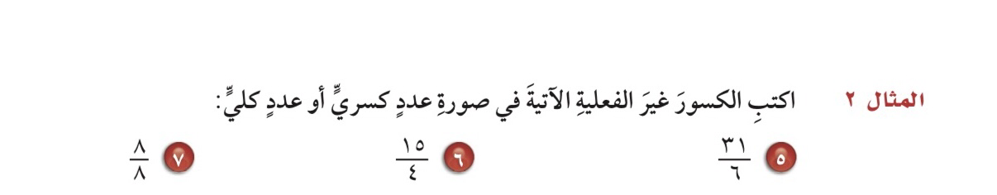
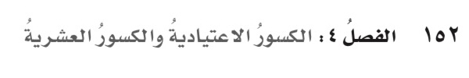
٤-٣
الأعداد الكسرية والكسور غير الفعلية
فكرة الدرس :
اكتب العدد الكسري في صورة كسر غير فعلي والعكس
المفردات :
العدد الكسري
الكسر الفعلي
الكسر غير الفعلي

Slide 9
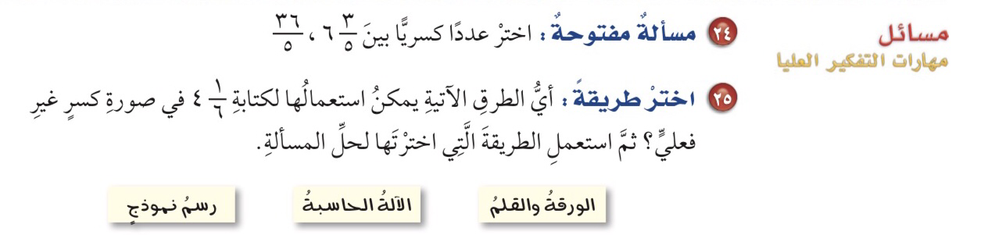
٤-٣
الأعداد الكسرية والكسور غير الفعلية
فكرة الدرس :
اكتب العدد الكسري في صورة كسر غير فعلي والعكس
المفردات :
العدد الكسري
الكسر الفعلي
الكسر غير الفعلي

Slide 10
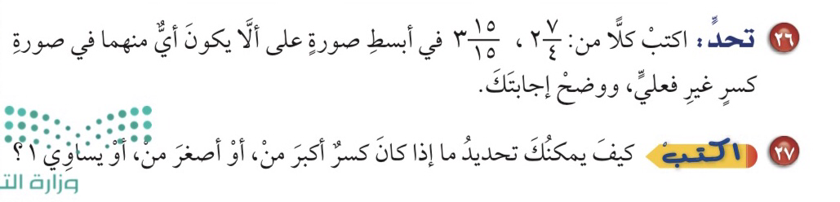
٤-٣
الأعداد الكسرية والكسور غير الفعلية
فكرة الدرس :
اكتب العدد الكسري في صورة كسر غير فعلي والعكس
المفردات :
العدد الكسري
الكسر الفعلي
الكسر غير الفعلي

Slide 11
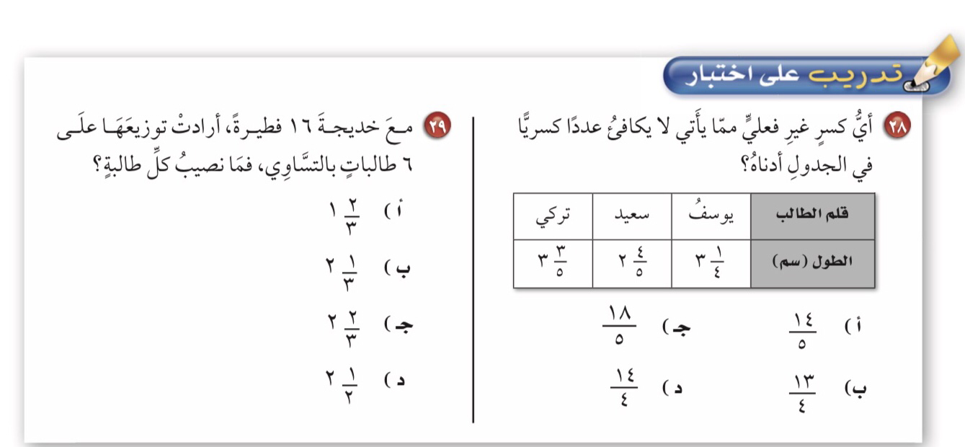

٤-٣
الأعداد الكسرية والكسور غير الفعلية
فكرة الدرس :
اكتب العدد الكسري في صورة كسر غير فعلي والعكس
المفردات :
العدد الكسري
الكسر الفعلي
الكسر غير الفعلي

Slide 12
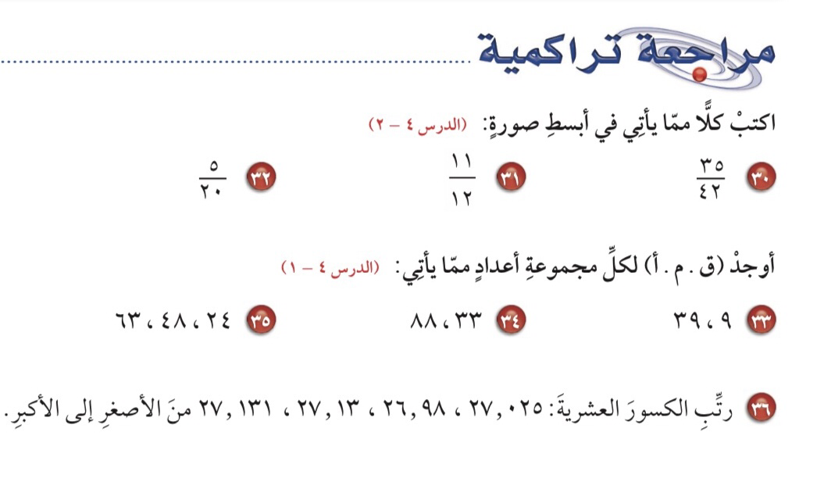
٤-٣
الأعداد الكسرية والكسور غير الفعلية
فكرة الدرس :
اكتب العدد الكسري في صورة كسر غير فعلي والعكس
المفردات :
العدد الكسري
الكسر الفعلي
الكسر غير الفعلي

Slide 13
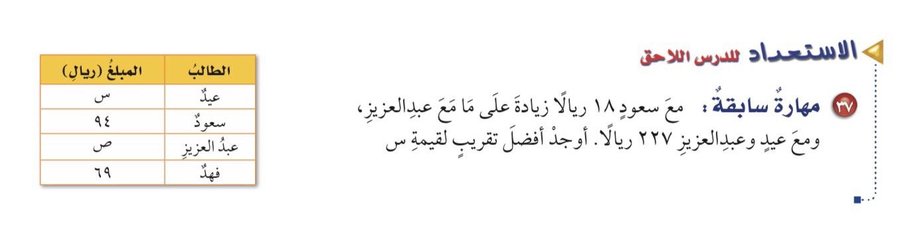
٤-٣
الأعداد الكسرية والكسور غير الفعلية
فكرة الدرس :
اكتب العدد الكسري في صورة كسر غير فعلي والعكس
المفردات :
العدد الكسري
الكسر الفعلي
الكسر غير الفعلي

Slide 14
٤-٣
الأعداد الكسرية والكسور غير الفعلية
الواجب في المنصة
فكرة الدرس :
اكتب العدد الكسري في صورة كسر غير فعلي والعكس
المفردات :
العدد الكسري
الكسر الفعلي
الكسر غير الفعلي

